Slide 1
IMPLEMENTACIÓN DE UN PROTOTIPO PARA DETECCIÓN DE ATASCOS VEHICULARES EN LOS TUNELES DE LA CIUDAD DE GUAYAQUIL
Presentado por:
Israel Pablo Jiménez Paute
Roberto Fernando Jara Bravo

Slide 2
OBJETIVO GENERAL
Monitorear el tráfico vehicular y verificar la disponibilidad de lo carriles en un túnel a escala usando la herramienta matemática Matlab.

Slide 3
OBJETIVOS ESPECIFICOS
Controlar la señalización del túnel de acuerdo a la disponibilidad de los carriles.
Realizar un control velocidad.
Generar alerta de accidentes.

Slide 4
METODOLOGÍA
Construcción del túnel a escala
Recreación de tráfico Vehicular
Procesamiento de Imágenes
Presentación de datos
Manejo de señalización y Alarma

Slide 5
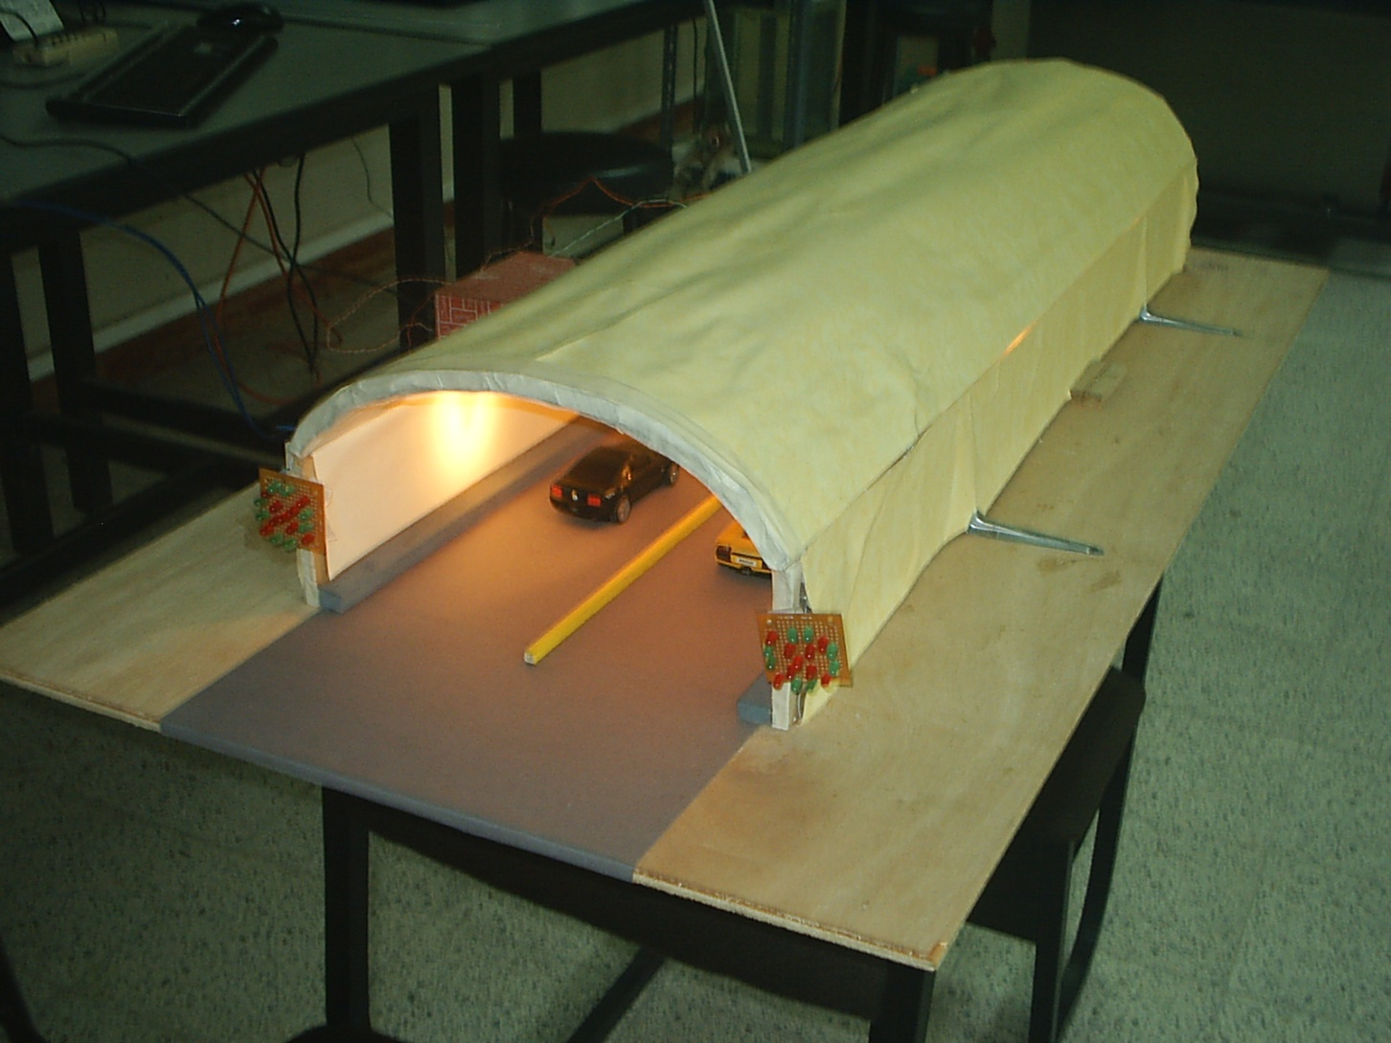
VISTA EXTERNA DEL TÚNEL
Escala: 1:35
Dimensiones túnel:
Largo 110cm
Ancho 30cm
Altura 17cm
Altura cámara 14cm

Slide 6
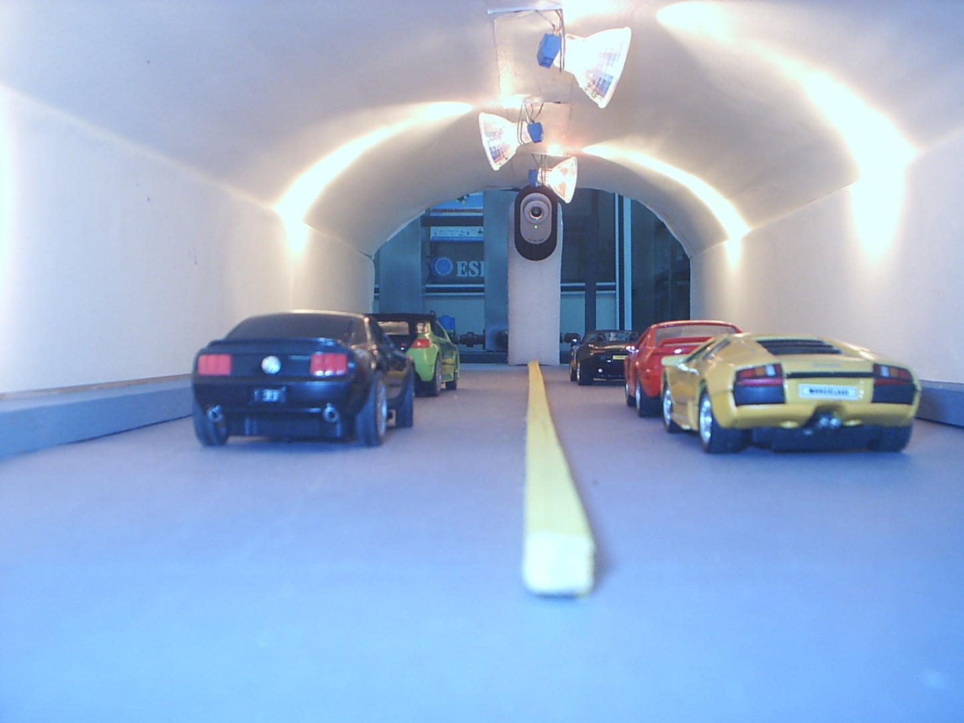
ILUMINACIÓN INTERIOR

Slide 7
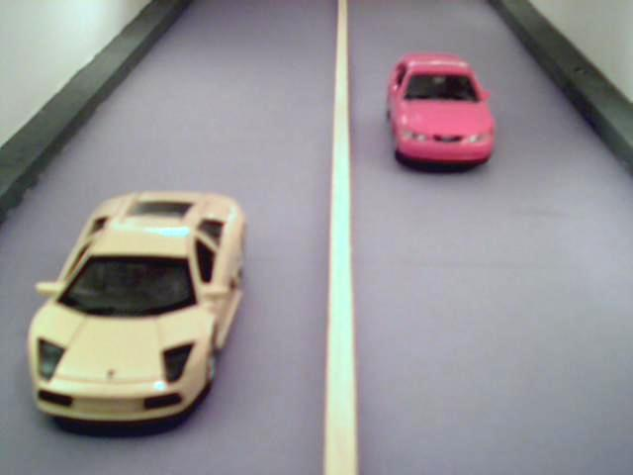
VISTA INTERIOR - VIDEOCAMARA

Slide 8
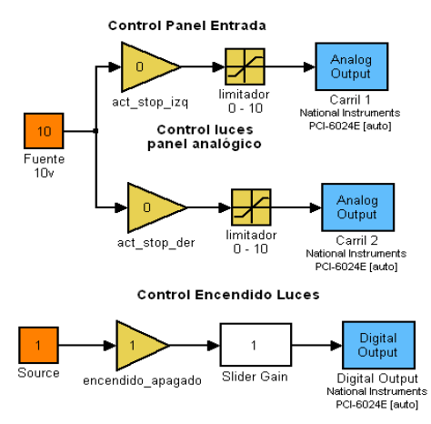
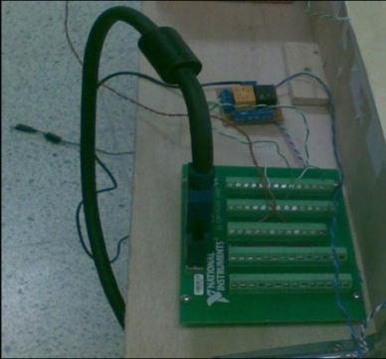
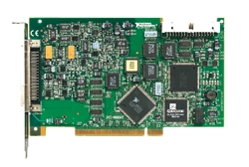
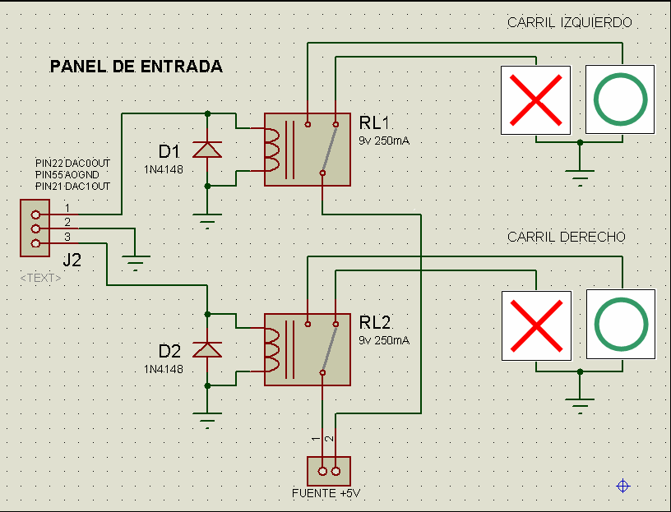
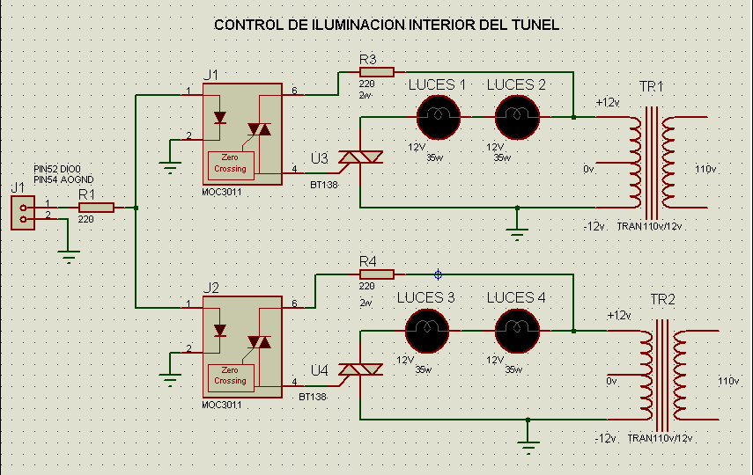
CONTROL DE PANELES E ILUMINACIÓN
TARJETA PCI 6024E

Slide 9
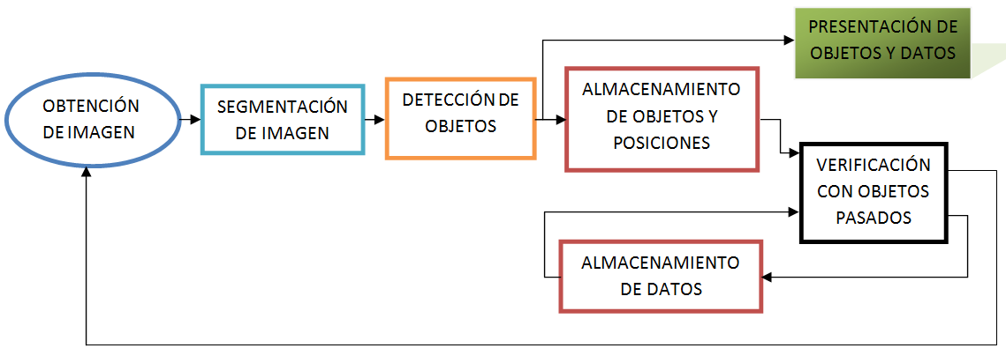
PROCESAMIENTO DE IMAGENES Y PRESENTACIÓN

Slide 10
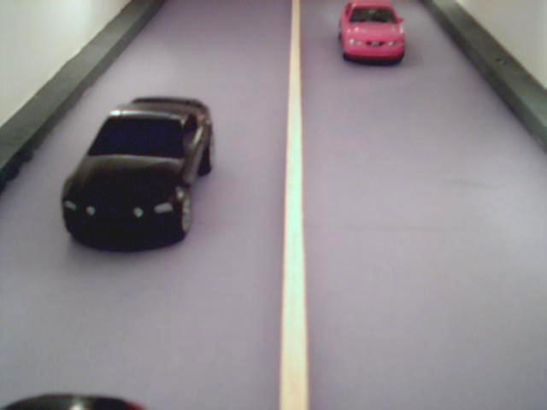
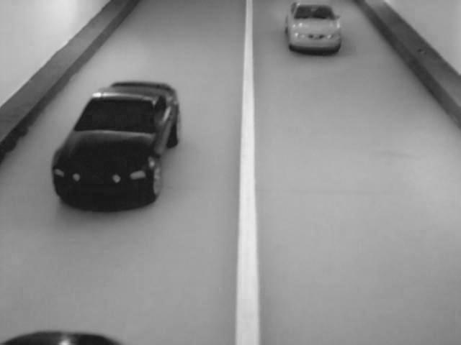
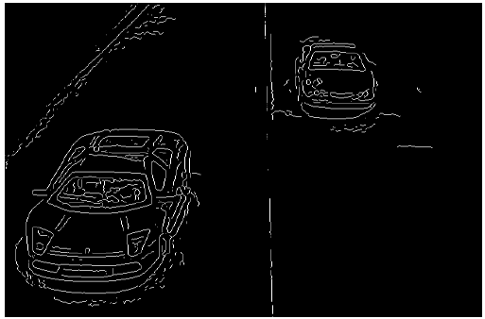
ADQUISICIÓN DE IMAGENES
Inicialización Webcam
videoinput('winvideo', 1,'RGB24_640x480')
triggerconfig(vidobj, 'manual');
vidobj.FramesPerTrigger=1; start(vidobj)
getsnapshot(vidobj)
Escala de grises
rgb2gray
Delimitando carril
load mask.mat
(imagen)&(mask);
Detección de bordes
edge(imagen,'canny') ;
EDICIÓN DE IMAGENES

Slide 11
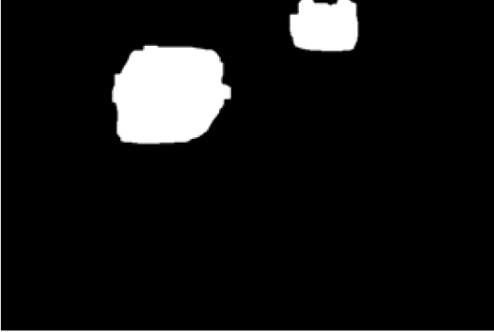
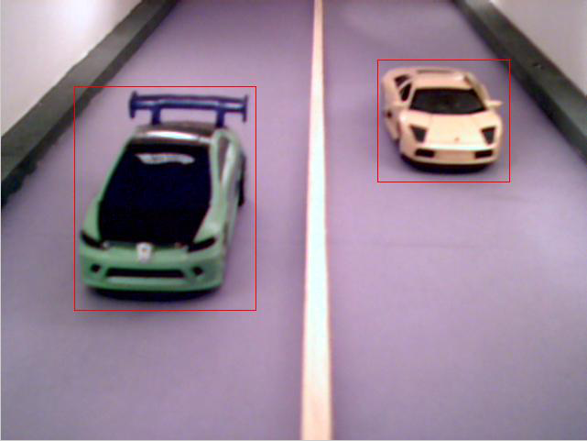
EDICIÓN DE IMÁGENES
Análisis Morfológico
imclose
imfill
bwareaopen
imdilate
Etiquetado
[L,num] = bwlabel(imagen,8);
Segmentación
rectangle('Position',[izq der up down],…
'EdgeColor','r');

Slide 12
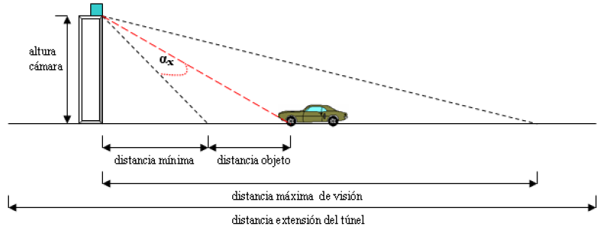
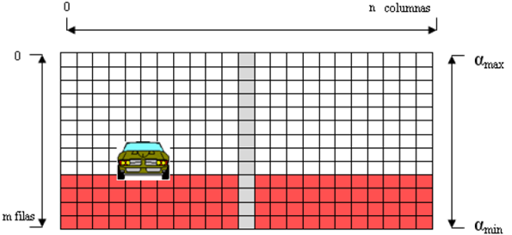
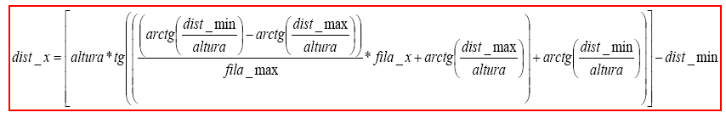
RELACION DISTANCIA VS PIXEL

Slide 13
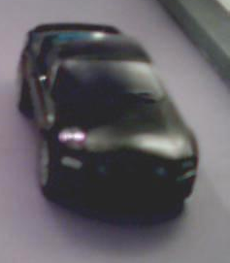
GENERACIÓN DE BASE DE DATOS
Almacenamiento independiente
por carril de:
Cantidad de vehículos
Posición
Matriz de datos
Vector color promedio RGB

Slide 14
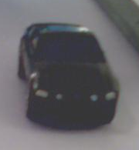
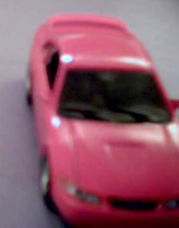
METODOS DE COMPARACIÓN
Distancia entre pixeles
Correlación entre objetos
Color de objetos
distancia : 0 - 6 pixeles distancia : 0 - 6 pixeles
correlación 95 – 100% 95%>correlación >85%
diferencia RGB (6,5,11) diferencia RGB (120,86,63) iguales (detención) diferentes
distancia > 6 pixeles
distancia entre objetos: 36 pixeles distancia equivalente: 16.76 cm escala
5.87 metros
velocidad aproximada: 35.21 km/h correlación 35% diferencia RGB (15,12,16)
desplazado
R 230
G 151
B 95
R 110
G 65
B 32
R 230
G 151
B 95
R 245
G 163
B 111

Slide 15
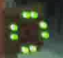
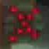

MANEJO DE SEÑALIZACIÓN Y ALARMA
Al cumplir 4 detenciones sucesivas en un carril:
Cambio paneles entrada
set_param('tablero_luces/act_stop_izq', 'Gain', '1');
set_param('tablero_luces/act_stop_der', 'Gain', '1');
Indicador programa
alert_izq=imread('red_54x54.bmp');
Activación sonido alarma
[y, Fs, nbits] = wavread('alarm.wav');
player = audioplayer(y, Fs, nbits);
play(player)
Al regularse el tráfico las alarmas automáticamente se desconectan

Slide 16
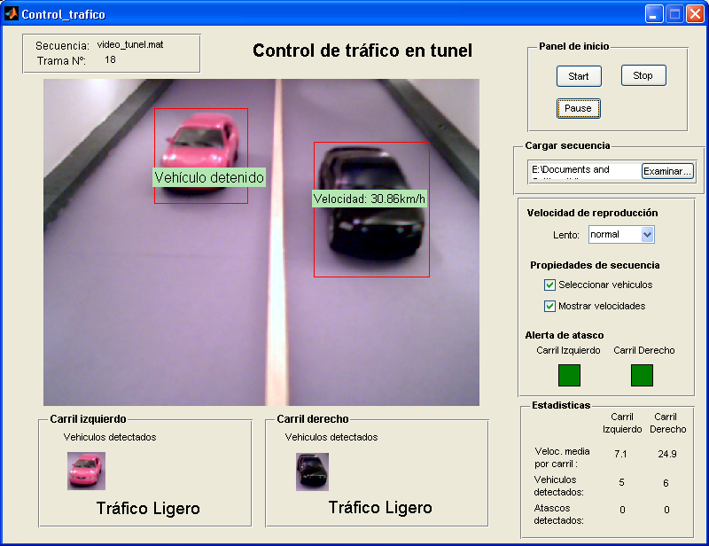
INTERFAZ GUI CONTROL DE TRÁFICO

Slide 17
- Demostración GUI

Slide 18
Demostración VIDEO

Slide 19
TABLA DE COSTOS DEL PROTOTIPO
MATERIALES CANTIDAD TOTAL
Plywood 9mm ½ 1 10.44
Tira de laurel 1x3x2 8 6.20
Libra de alambre #16 1 1.50
Libra de alambre #20 1 1.80
Broca 1/16 1 0.50
Palillos cuadrados 8x8x90 1 0.25
Palillos cuadrados 5x5x90 4 0.72
Papel aperlado 150 gr 79x110 1 0.87
Cartulina kimberly 1 1.18
Cartulina para encuadernar gris 10 1.46
Focos 12v 4 4.00
Resistencia ½ w 17 0.80
Cinta de papel 1 0.27
Borneras 5 1.00
Cable UTP (1 m.) 1 0.40
Led 17 1.36
Cola blanca 1 1.00
Cámara Genius Slim 322 1 52.00
Autos de juguete a escala 2 44.00
TOTAL 130.75

Slide 20
Resultados
Probabilidad en una trama
  Vehículo detectado sin estar presente 7.69%
  Vehículo existente no detectado 6.87%
Probabilidad entre tramas
  Vehículo no detectado en la siguiente secuencia 4.83%
  Vehículo detectado al estar un segundo vehículo en
  una posición cercana al anterior. 23.07%
  Vehículo conserva la misma posición pero se detecta
  como vehículos diferentes 6.45%
Probabilidad de Alarma
  Alarma enviada al no existir atasco 14.33%*
  No se envia alarma al existir atasco 1.78%

Slide 21
Conclusiones
1) Se ha obtenido una eficiencia en el programa de 91,95%. Se puede mejorar utilizando una cámara de mejor resolución aunque esto implica mayor consumo en procesamiento y costos.
2) La detección de un objeto se ve afectada por la calidad de detección de la cámara, el proceso de detección y por los elementos de ambiente a los que esta expuesto.

Slide 22
Conclusiones
3) Dependiendo del tipo de iluminación se puede hacer que un objeto, sean defina mejor o se contraste, ya que pueden existir sombras ocultas y esto hace que no se obtenga un buena tonalidad de color.
4) El procesamiento de imágenes se hace indispensable conforme la tecnología aumenta, surgiendo mejores técnicas de detección de objetos, permitiendo que los procesos requeridos sean autónomos y con mayor rapidez de respuesta.

Slide 23
Recomendaciones
1) La cámara debe ser previamente calibrada y mantenerse de esa manera durante todo el proceso de adquisición de tramas.
2) Utilizar un computador con buena capacidad de procesamiento.
3) Como una mejora a futuro de detección de atascos y control de velocidad máxima se recomienda utilizar por lo menos dos tramos de túnel lo que implica la utilización de mas de dos cámaras trabajando secuencialmente.

Slide 24
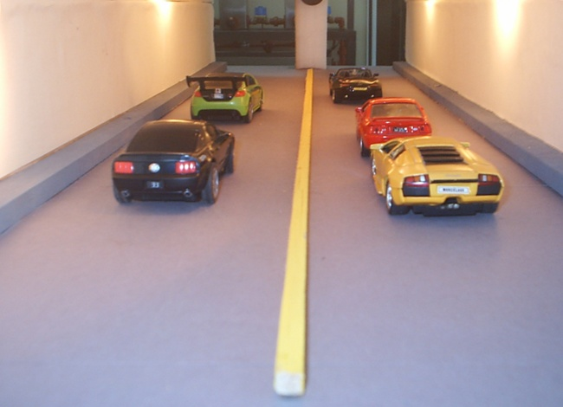
GRACIAS!

